Slide 1
القارئ الماهر
استراتيجية شريط الذكريات

Slide 2
للتوضيح :
هذا القالب ليس لي ولم أقم بإعداده وتنسيقه .
استراتيجية شريط الذكريات أيضًـا ليست من بناة أفكاري ، ولم أقم بتنسيقها ، ولا أعلم من قام بإعداده فلم أجد له اسمًـا في الملف وإنما أخذته من قناة همة حتى القمة https://t.me/flametowardsthetop
أعجبني هذا القالب وهذه الفكرة فأحببت أن أستخدمها في القراءة السريعة أو القارئ الماهر وكنت سأقوم بإعداد هذه المسابقة خلال الأسابيع القادمة ، فأعجبني القالب فقمت بالاستفادة منه ومن الاستراتيجية التي فيها ، والاستفادة منها في القارئ الماهر .
إعداد النصوص والفيديوهات المصاحبة والتحفيز هو من إعدادي وتجميعي وتنسيقي .
هدف المسابقة تحديد الطلاب المتميزين في لغتي وبالأخص في القراءة .
يتم تحديد النصوص للطلاب ( الوحدة السادسة والسابعة ) وتحديد يوم المسابقة ، ومن ثم يقوم بتصفية الطلاب .
المسابقة النهائية في الوحدة الأخيرة وتحديد الخمس الأوائل أو العشر الأوائل حسب عدد الطلاب ، مع توزيع جوائز للطلاب المشاركين .
هذه المسابقة لتحديد الطالب المتميز وبمرأى من زملائه الطلاب وحتى لا يتم تحديد الطلاب المتميزين بشكل عشوائي .
قام بتنسيق الفيديو واستخدامه في القارئ الماهر
أ . عبد الله خميس الغامدي
https://t.me/abdullahalghamdi411

Slide 3
طريقة المسابقة :
يتم تحديد النصوص القرائية للطلاب ، وتكون المنافسة للجميع .
الأرقام التي عليها نجمة تكون للطلاب الذين مستواهم عالي في القراءة .
كل نص قرائي له مؤقت ذاتي بمجرد ظهور النص يبدأ العد التنازلي من دقيقة واحدة .
بعد انتهاء الطالب من القراءة نقوم بالنقر على السؤال المهارات لتوقف التوقيت وظهور السؤال .
الطالب بعد قراءة الطالب وإجابته على السؤال يوجد ثلاث تحفيزات على يسار الشريحة .
التحفيز الأول للطالب المتميز ويحصل على ثلاثة نجوم .
التحفيز الثاني للطالب المتوسط ويعطى نجمتين .
والأخير للطالب الذي ينتهي عليه الوقت ولم يستطع إكمال القراءة أو لم يستطع القراءة والإجابة على السؤال ويعطى نجمة للمشاركة ومحاولة في اليوم التالي .
كل معلم/ة يقوم بتسجيل وقت القراءة للطلاب ، والطالب الذي يحصل على الوقت الأقل هو الفائز وينتقل للمرحلة الثانية .
ستضم المرحلة النهائية جميع النصوص القرائية لتحديد الطالب المتميز في القراءة .
قام بتنسيق الفيديو واستخدامه في القارئ الماهر
أ . عبد الله خميس الغامدي
https://t.me/abdullahalghamdi411

Slide 4
6
5
4
3
2
1
12
11
10
9
8
7

Slide 5
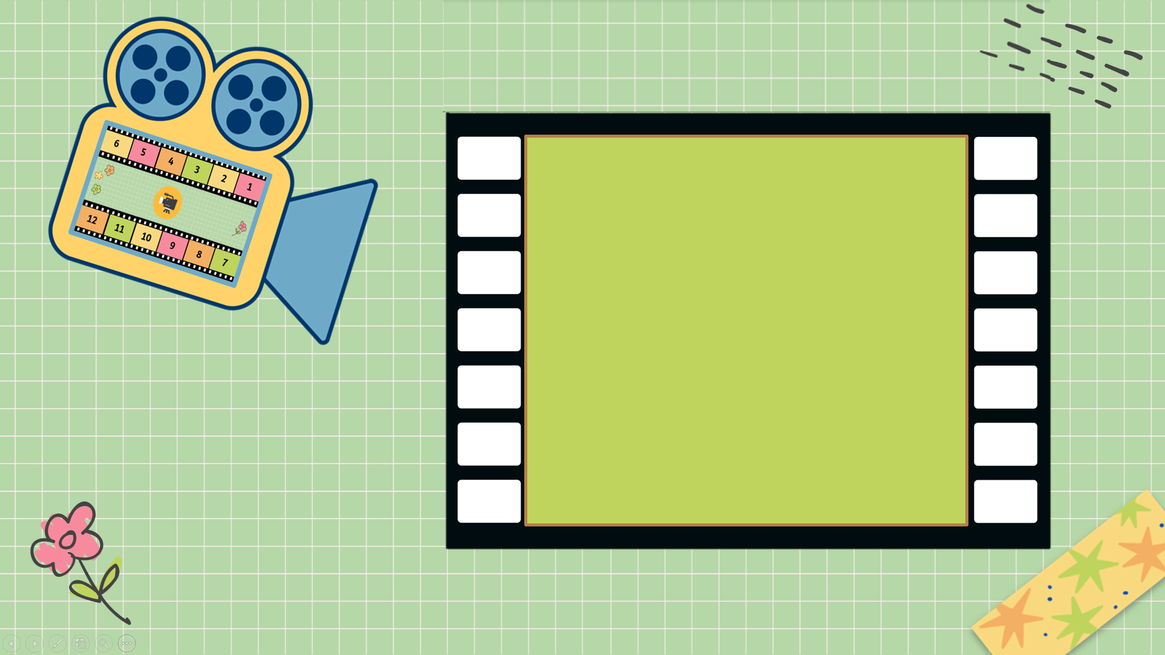
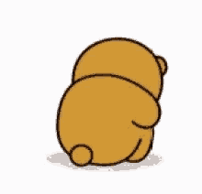
للتوضيح الرجوع للأرقام اضغط هنا
أحدد المهارات الصوتية في هذه الكلمة ؟
قَـالَ الْـمُـعَـلِّـمُ :
هَـلْ تَعْـلَـمُونَ يَـا أَبْـنَـائِـي أَنَّ زَمِـيـلَـكُــمْ مُـحَـمَّـدًا يَـرْقُـدُ فِــي الْـمُـسْـتَـشْـفَــى ؟
الْـمُـسْـتَـشْـفَـى
لإعادة الوقت أو احتساب دقيقة أخرى
سؤال المهارات
اضغط هنا للبداية

Slide 6
أحدد المهارات الصوتية في هذه الكلمة ؟
الطَّـبِــيــــبُ :
خُـذِ الْـعَـسَــلَ يَـا مُحَـمَّـدُ وَلَا تَـتَـــرَدَّدْ، فَـالْعَـسَـلُ دَوَاءٌ لِأَلَـمِ الْـبَـطْـنِ .
الطَّـبِــيـــبُ
لإعادة الوقت أو احتساب دقيقة أخرى
سؤال المهارات
اضغط هنا للبداية

Slide 7
أحدد المهارات الصوتية في هذه الكلمة ؟
عَـادَ صَــالِحٌ إِلَـى الْـمَـنْـزِلِ حَـزِيـنًـا .
سَأَلَـتْـهُ أُمُّـهُ :
مَــا بِكَ يَــا بُـنَـيَّ ؟
حَـزِيــــنًــا
لإعادة الوقت أو احتساب دقيقة أخرى
سؤال المهارات
اضغط هنا للبداية

Slide 8
أحدد المهارات الصوتية في هذه الكلمة ؟
قَـالَ الْأَرْنَــبُ :
سَـأَنَـامُ قَـلِـيلًا ، ثُـمَّ أَلْـحَـقُ بالسُّـلَـحْـفَـاةِ لَأَنَّـنِــي الْأَسْــرَعُ .
السُّـلَـحْـفَـاةِ
لإعادة الوقت أو احتساب دقيقة أخرى
سؤال المهارات
اضغط هنا للبداية

Slide 9
خَـرَجَـــتِ الْغَــنَـمُ إِلَــى الْـمَـرْعَــى مُجْـتَـمِـعَــةً ، لِـكِـنَّ خَـرُوفًــا كَــانَ يَـسِــيــرُ وَحْـدَهُ . نَـادَاهُ الْـكَـبْـشُ : لا تَبْـتَـعِدْ .
أحدد المهارات الصوتية في هذه الكلمة ؟
مُـجْـتَـمِـعَـةً
لإعادة الوقت أو احتساب دقيقة أخرى
سؤال المهارات
اضغط هنا للبداية

Slide 10
أحدد المهارات الصوتية في هذه الكلمة ؟
حَـلَّقَ عَـالِـيًـا وَانْـقَـضَّ عَـلَـى دُودَةٍ صَـغِـيــرَةٍ وَطَــارَ بِـهَـا.
فَـرِحَ الْـغُـرَابُ كَـثِـيــرًا، لَكِنَّـهُ يُـرِيـدُ أَنْ يَصْـطَـادَ شَـيْـئًـا أَكْـبَــرَ .
اِنْـقَـــضَّ
لإعادة الوقت أو احتساب دقيقة أخرى
سؤال المهارات
اضغط هنا للبداية

Slide 11
أحدد المهارات الصوتية في هذه الكلمة ؟
اِبْـتَـعَــدَ الْخَـرُوفُ عَنِ الْـقَـطِـيـــعِ ، وَفَـجْـأَةً رَأَى ذِئْبًــا كَـانَ يَـخْـتَـبِـئُ خَـلْـفَ شَـجَـرَةٍ .
الْـقَـطِــيــعُ
لإعادة الوقت أو احتساب دقيقة أخرى
سؤال المهارات
اضغط هنا للبداية

Slide 12
وَفِــي الْــيَــوْمِ التَّـالِــي رَأَى دِيــكًـا قُــرْبَ الْـحَـظِـيــرَةِ فَـانْقَــضَّ عَـلَـيْـــهِ .
حَـاوَلَ الْغُرَابُ الصَّـغِـيـرُ أَنْ يَحْمَـلَ الدِّيـكَ لَكِنَّهُ لَـمْ يَسْتَطِـعْ .
أحدد المهارات الصوتية في هذه الكلمة ؟
الدِّيـــكَ
لإعادة الوقت أو احتساب دقيقة أخرى
سؤال المهارات
اضغط هنا للبداية

Slide 13
أحدد المهارات الصوتية في هذه الكلمة ؟
قَـالَ الْأَرْنَـبُ لِلسُّـلَـحْـفَـاةِ :
مَـا رَأْيُـكِ أَيَّـتُهَـا الْـبَـطِـيــئَـةُ أَنْ نَـتَـسَـابَـقَ إِلَـى طَـرَفِ الْـغَـــابَــةِ .
الْـغَـــابَــةِ
لإعادة الوقت أو احتساب دقيقة أخرى
سؤال المهارات
اضغط هنا للبداية

Slide 14
أحدد المهارات الصوتية في هذه الكلمة ؟
قَـالَ صَـالِـحٌ :
إِنَّ زَمِـيــلِــي مُـحَـمَّـدًا يَـرْقُـدُ فِـــي الْــمُـسْـتَـشْـفَـى لأَنَّـهُ أَكَــلَ طَـعَــامًـا مُـلوَّثًــا .
مُـلَـوَّثًـــا
لإعادة الوقت أو احتساب دقيقة أخرى
سؤال المهارات
اضغط هنا للبداية

Slide 15
أحدد المهارات الصوتية في هذه الكلمة ؟
صَـالِـحٌ :
الْحَـمْـدُ للهِ عَـلَـى سَلَامَتِـكَ يَـا مُحَمَّـدُ .
مَـحَـمَّـدٌ : سَـلَّـمَكَ اللهُ يَـا صَـدِيـقِـي .
صَــالِـحٌ
لإعادة الوقت أو احتساب دقيقة أخرى
سؤال المهارات
اضغط هنا للبداية

Slide 16
أحدد المهارات الصوتية في هذه الكلمة ؟
صَــالِـحٌ :
مَـا رَأْيُــكَ يَـا أُسْتَــاذُ أَنْ نَـعُـودَ مُحَـمَّـدًا وَنَـطْـمَـئِنَّ عَـلَـى صِـحَّـتِـهِ ؟
مُـحَـمَّـدًا
لإعادة الوقت أو احتساب دقيقة أخرى
سؤال المهارات
اضغط هنا للبداية

